Slide 1
Prinsjesdag 2023
les Servicehuis

Slide 2
Welke dag?
‘Ik vergeet altijd het verschil tussen Prinsjesdag en Valentijnsdag’
‘Hebben we vrij met Prinsjesdag?’
Wel dit jaar voor het eerst met prinses Alexia
Dit jaar minder plannen regering door verkiezingen in november
Notes:
Deze uitspraak deed ooit een leerling in havo4 en is een mooie opening om leerlingen te vragen wat zij weten over: Prinsjesdag (wanneer is het, wat gebeurt er, etc)

Slide 3
Troonrede
De koning leest op Prinjesdag de Troonrede voor: de plannen van regering voor het nieuwe jaar (2022)
Het heeft alles te maken met politiek, regels en maatschappelijk geluk
Stel je voor, jij bent tekstschrijver van de koning….
Welke onderwerpen zou jij dit jaar in de Troonrede schrijven?
Bespreek dit met je buur
Licht je keuzes in de klas toe.
Notes:
Korte uitleg over Prinsjesdag met filmpje. Koppeling leggen met politiek (keuzes maken), regels (inleiding hoofdstuk 1) en maatschappelijk geluk (rode draad bij Seneca maatschappijleer).
Daarna denken leerlingen na over wat zij er nu in zouden schrijven.

Slide 4
Miljoenennota
In de miljoenennota staat wat plannen van de regering gaan kosten
Het koffertje van de Minister van Financiën: begroting en uitleg
Ook is er een begroting bij: een overzicht van inkomsten en uitgaven van de rijksoverheid (zoals hieronder een voorbeeld-begroting van een jongere)
De uitleg staat in de Miljoenennota
Inkomsten Uitgaven
Loon: €80 Kleding: €50
Zakgeld: €20 Eten: €25
Sparen: €25
Notes:
Uitleg van de Miljoenennota (met filmpje). Begroting kan uitgelegd worden met het voorbeeld, maar in sommige klassen is dat niet meer nodig. Wel goed om uit te leggen dat het dus gaat om inkomsten en uitgaven van de overheid.

Slide 5
Miljoenennota
Mogelijke plannen voor 2023
Toenemende armoede bestrijden
Accijns op sigaretten?
Verder niet veel bekend, ook omdat het kabinet demissionair is
Notes:
Bij Prinsjesdag gaat het over plannen in de regering. Bespreek met leerlingen wat zij belangrijk vinden / wat zij in de Troonrede zouden willen horen.

Slide 6
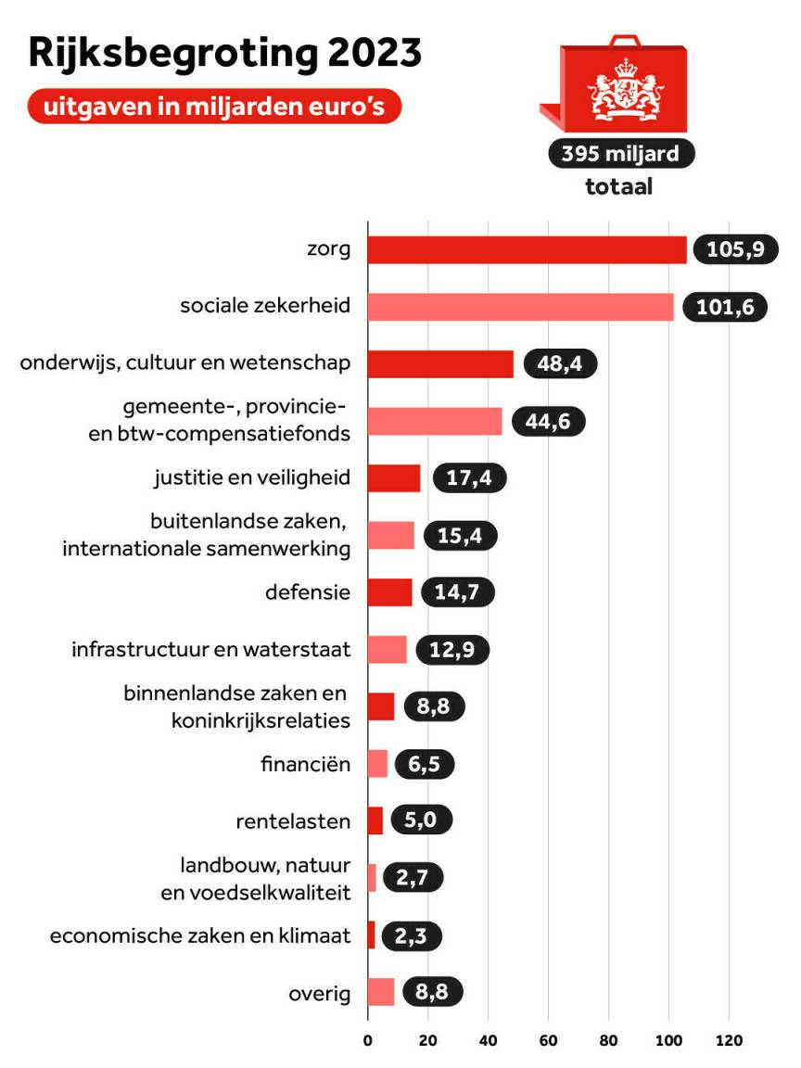
Geld voor…
Bedenk drie zaken waar de overheid geld aan uitgeeft.
Notes:
Denk met leerlingen na waar de overheid geld aan uitgeeft. Laat leerlingen dit eerst zelf of gezamenlijk bedenken en laat vervolgens de uitgaven zien.

Slide 7
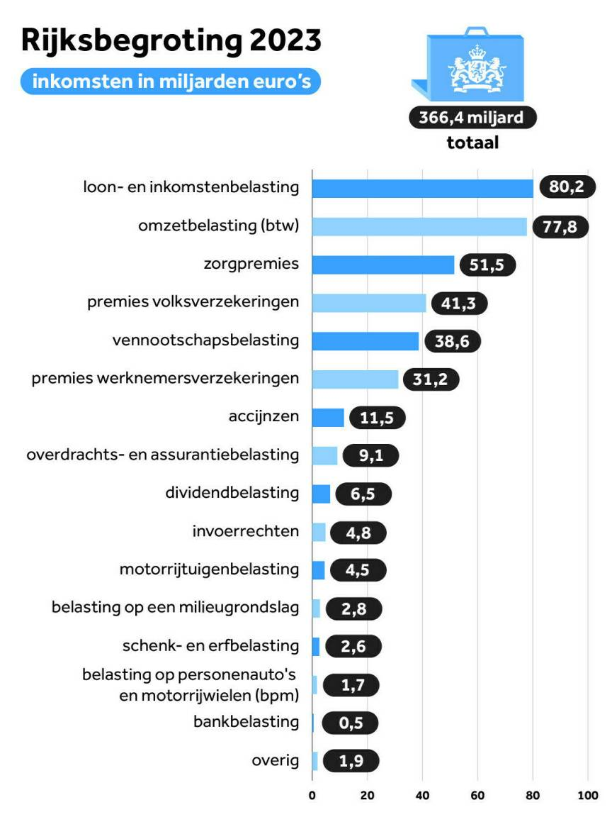
Geld van…
Bedenk drie zaken waar de overheid geld aan uitgeeft.
Notes:
Denk met leerlingen na hoe de overheid aan geld komt. Leerlingen zullen met ‘belastingen’ komen, maar probeer ze iets specifieker te laten denken. Laat daarna zien wat de inkomsten van de overheid zijn.

Slide 8
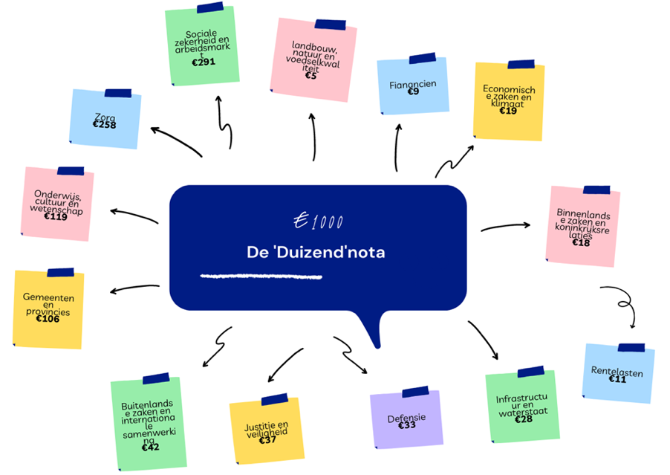
Duizend euro
Als de overheid €1000 uit zou geven, zou dat zo zijn.
Notes:
Als de overheid €1000 uit zou geven, zou het er zo uit zien. Leg leerlingen uit dat dit de relatieve verdeling is van de miljoenennota en probeer daarna het gesprek aan te gaan. Mogelijke vragen zijn:
Wat betekent de €11 rentelasten?
Waar geeft de overheid het meeste geld aan uit (in 2021)? Hoe komt dat?
Wat vind je ervan dat de overheid meer uitgeeft aan Zorg dan aan Onderwijs?
Wat vind je ervan dat de overheid minder uitgeeft aan Infrastructuur dan aan Justitie?
Moet de overheid meer of minder uitgeven aan Defensie?
Waar zou jij meer aan uitgeven?
Waar zou jij minder aan uitgeven?

Slide 9
‘Duizend’nota
Maak nu je eigen ‘Duizend’nota.
Vergelijk die van jou met die van je buur en maak er samen één ‘duizend’nota van.
Gebruik de volgende onderwerpen:
Zorg
Sociale zekerheid (uitkeringen, toeslagen, studiefinanciering etc)
Onderwijs
Justitie / veiligheid
Buitenlandse zaken / ontwikkelingsamenwerking
Defensie
Infrastructuur / wegen
Landbouw / natuur / voedselkwaliteit
Notes:
Laat leerlingen eerst individueel een duizend-nota maken en daarna samen met de buur een gezamenlijk duizend-nota.

Slide 10
Vragen?

